Slide 1

GPU computing : Par programmation CUDA
GUYON Mathias
TETREL Loïc

Slide 2

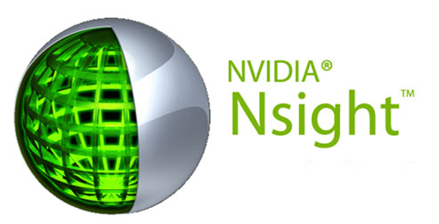
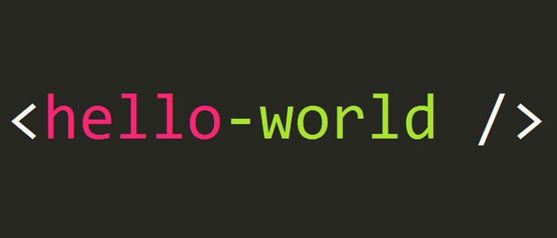
Jusqu’à maintenant…
Découverte du GPU Computing et hardware GPU
Installation des composants nécessaires
VISUAL STUDIO 2013
NVIDIA CUDA 6.5
NSIGHT 4.5
OpenCV
Tutoriaux sur GPU Computing
Programmation « Hello World » et « Addition matricielle »
Découverte de l’analyse de performances à l’aide de NSIGHT

Slide 3
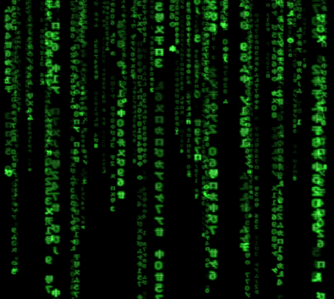
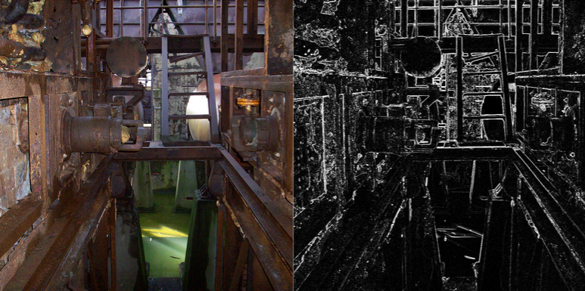
Aujourd’hui…
Multiplication matricielle
Comparaison du temps de calcul CPU/GPU pour la multiplication avec VS et NSIGHT
Filtrage Sobel par GPU computing :
Affichage d’une image par OpenCV « .cpp »
Appel du kernel CUDA « .cu »
Affichage de l’image de sortie « .cpp »

Slide 4
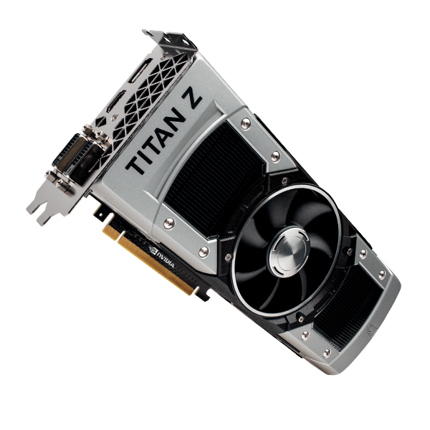
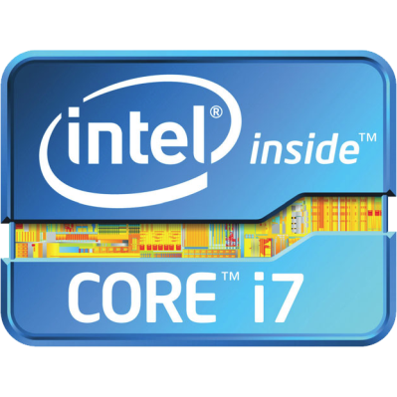
Problèmes rencontrés…
Beaucoup de soucis d’installations (résolus)
Grosses difficultés pour séparer le code en 2 parties : « .cpp » et « .cu » (problème de compilation)
A envisager d’utiliser des bibliothèques externes GPU (fournies par CUDA) pour effectuer le traitement
Comment comparer le GPU et CPU ?

